Slide 1
Липецкий государственный технический университет Факультет автоматизации и информатики Кафедра автоматизированных систем управление Отчет по производственной практике Научно-исследовательская работа Изучение и моделирование предметной области
Студент
Группы АС-17
Научный руководитель
Доцент, к.т.н.
Попов А.Д.
Назаркин О.А.
2021 г.

Slide 2
Представленные решения на рынке ПО
Русский жестовый Язык
Словарь РЖЯ-112
Методы изучения жестового языка

Slide 3
Цель разработки
упрощение процесса изучения жестового языка
отслеживание ошибок в обучении
отслеживание статистики успешности прохождения материала

Slide 4
Функции системы
Предоставление администратору возможности редактировать коллекции обучающих материалов
Предоставление пользователю упражнений для изучения жестового языка
Информирование пользователя об успешности пройденных им упражнения или тестирования (отображение оценки)
Предоставление пользователю теоретических сведений
Возможность создавать индивидуальные упражнения в соответствие с выбранными разделами обучения

Slide 5
Критерии оценки эффективности
является ли интерфейс удобным и интуитивно понятным.
смогла ли система сократить время, потраченное на изучение РЖЯ
корректное функционирование системы

Slide 6
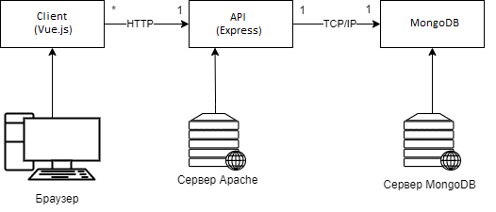
Архитектура системы

Slide 7
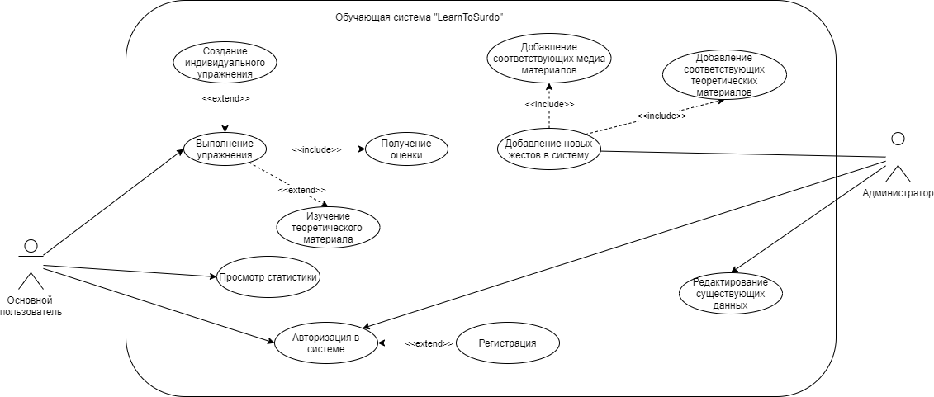
Диаграмма вариантов использования

Slide 8
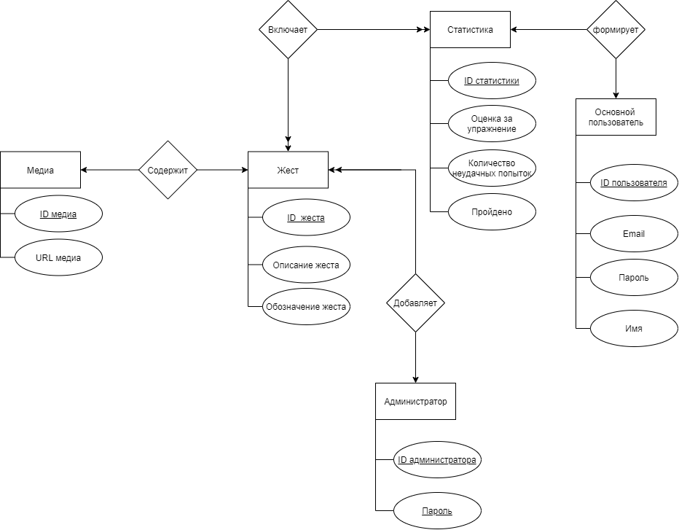
ER-диаграмма предметной области

Slide 9
Категории упражнений
Алфавит
Числа
Человек
Знакомство
Распространенные фразы
Животные
Спорт
Город
Эмоции

